Slide 1
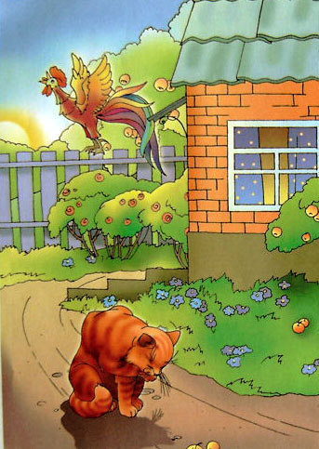
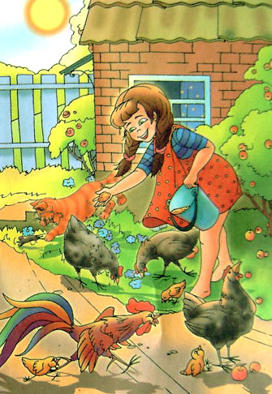
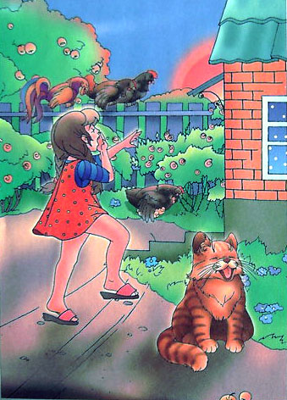
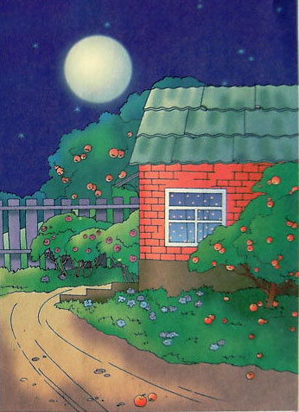
СУТКИ
УТРО
ДЕНЬ
ВЕЧЕР
НОЧЬ
http://презентации.su

Slide 2
УТРО
-Утром петушок поёт:
«Солнце на небе встаёт!
Просыпайтесь, умывайтесь,
За работу принимайтесь.»

Slide 3
ДЕНЬ
День настал.
И солнце греет.
Я цыпляток кормлю
Цып-цып их зову.

Slide 4
ВЕЧЕР
-Солнышко садится,
И смолкают птицы.
Вечер наступает,
Каждый отдыхает.

Slide 5
Ночь
-Скоро ночь зажжет все звёзды,
Сны придут к тебе, ко мне.
И луны фонарик желтый
Засияет в вышине.

Slide 6
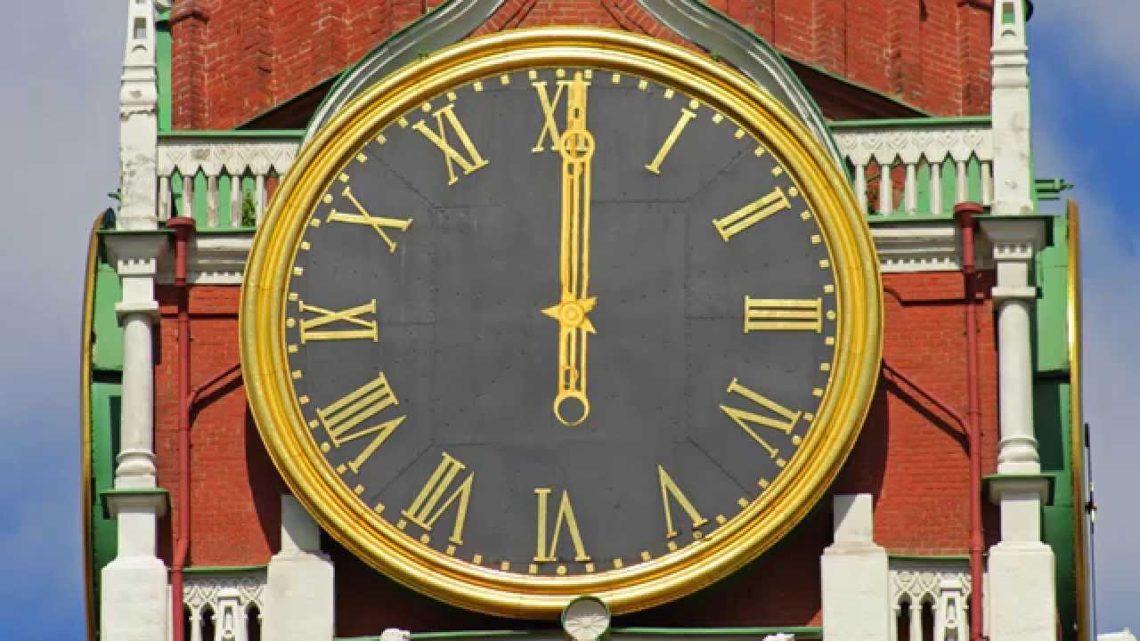

Slide 7
